Slide 1
Virtualização:
ProxMox
Bruno Monegat, Gabriel Buron, Gustavo Campos e Juan Fricke

Slide 2
O que é virtualização?
É utilização software para criar uma camada de abstração sobre o hardware do computador, permitindo que os elementos de hardware de um único computador sejam divididos em múltiplos computadores virtuais.
Cada VM executa seu próprio sistema operacional (SO) e se comporta como um computador independente, mesmo que esteja sendo executado apenas em uma parte do hardware físico subjacente.

Slide 3
Benefícios da virtualização
Otimização de Recursos
Replicação de Ambientes
Redução de custo
Economia de Energia
Economia de Espaço
Menor Ociosidade
Migração
Implementação simples

Slide 4
O que é um hipervisor?
É o software, firmware ou hardware responsável por abstrair e gerenciar os recursos físicos do hardware subjacente, permitindo a execução simultânea de múltiplas VMs independentes.
Atua como uma camada intermediária entre o hardware físico e as VMs, distribuindo os recursos e também fornece isolamento entre as VMs

Slide 5
Tipos de hipervisor
1 - Bare Metal
2 - Hosted
Instalado diretamente no hardware físico
Maior eficiência e desempenho
O hipervisor tem acesso direto aos recursos do hardware
Instalado sobre um SO hospedeiro
Usado para desenvolvimento e testes locais

Slide 6
Tipos de virtualização
Desktop
Network
Replica as características de um desktop físico
Isola configurações e gerenciamento do ambiente físico para testes
Storage
Server
Abstração das camadas físicas de armazenamento
Otimiza recursos e simplifica a administração de ambientes

Slide 7
Tipos de virtualização: Servidor
Clusterização
Cloud Computing
Agrupar vários servidores em conjunto para distribuir a carga de trabalho.
Múltiplos data centers e servidores interconectados para fornecer redundância e alta disponibilidade.

Slide 8

Tipos de virtualização: Servidor
Gerenciamento centralizado
Alta performance e disponibilidade
Gerenciamento e configuração intuitiva
Transparência no modo de operação
Hypervisor KVM
Clusterização
Interface Web
Open Source
Compatibilidade
Armazenamento
Arquitetura
Diversidade de SOs KVM/Qemu
Controle via software com Ceph, ZFS, etc...
Infraestrutura hiperconvergente

Slide 9
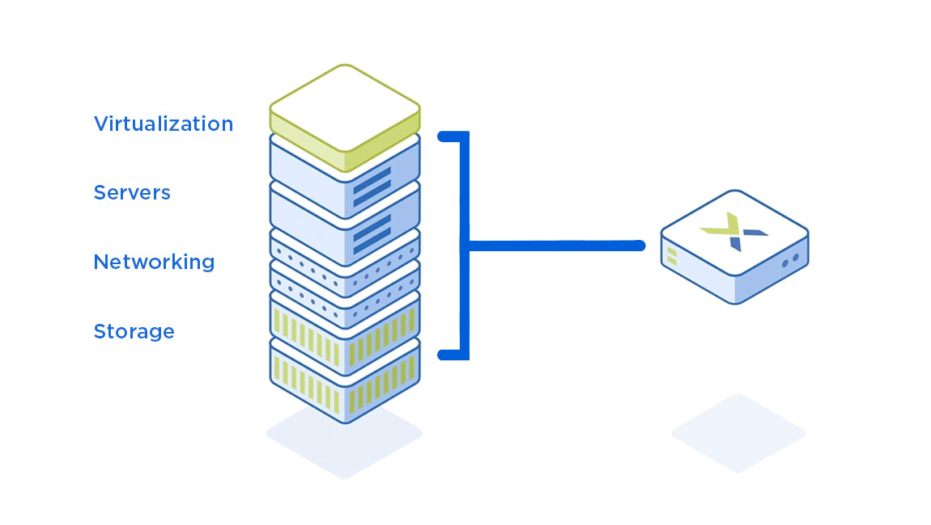
Hiperconvêrgencia

Slide 10
Cluster de Alta Disponibilidade (HA)
Múltiplos nós podem ser agrupados para formar um cluster, compartilhando recursos evitando inatividade e perda de dados em caso de falhas.
Crucial para situações em que a interrupção de serviços seja inaceitável. Também permite a escalabilidade, facilitando a expansão do ambiente virtualizado à medida que as demandas aumentam.

Slide 11
Obrigado pela atenção!

